Slide 1
Mein Tag
Tania Samara

Slide 2
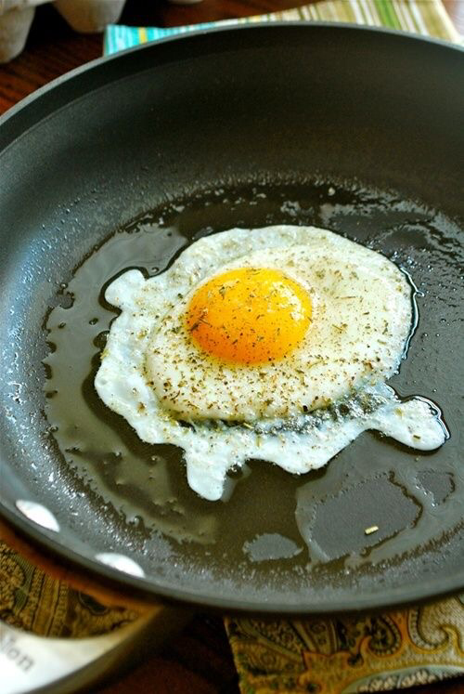
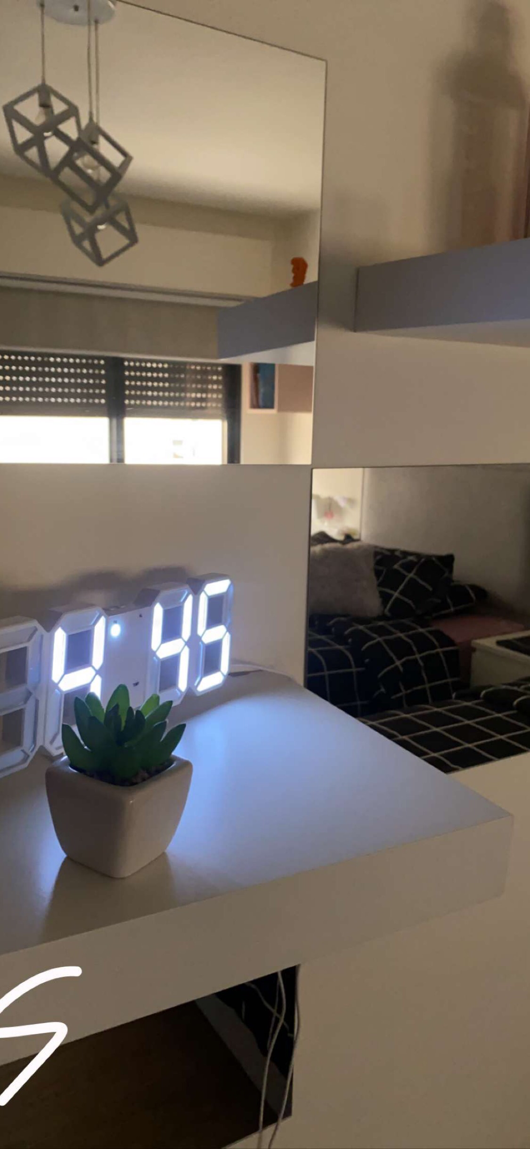
Zuerst Am Morgen frühstücke ich Ei, dann Mein zimmen räume ich auf.

Slide 3
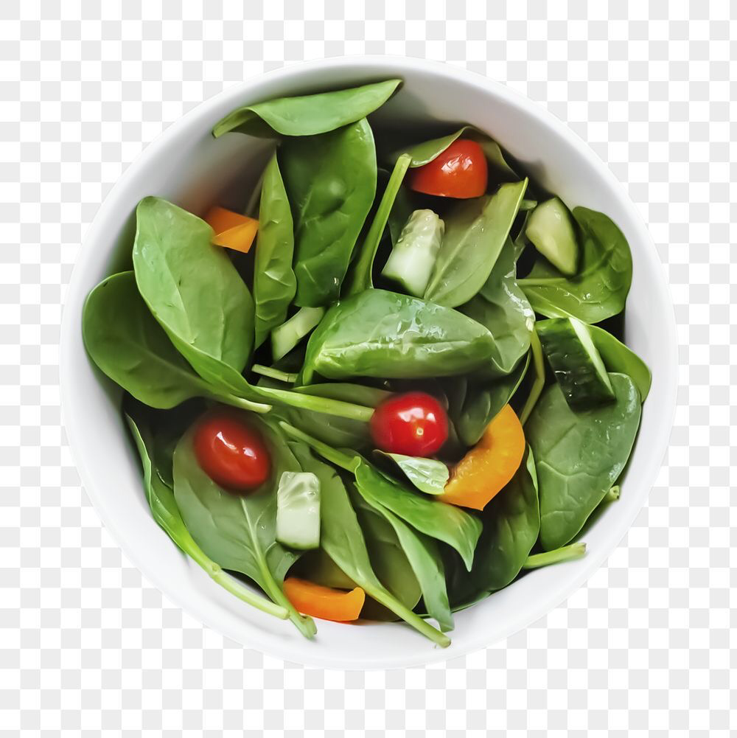
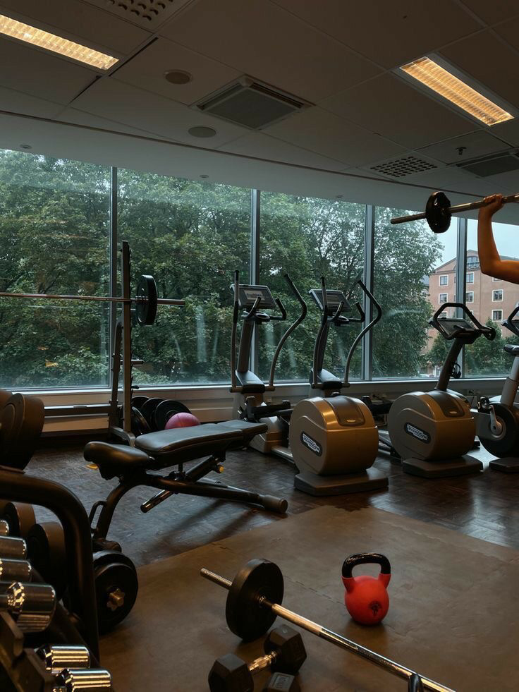
Zuerst Ich gehe ins GYM, dann um 1 Uhr esse ich Salat.

Slide 4
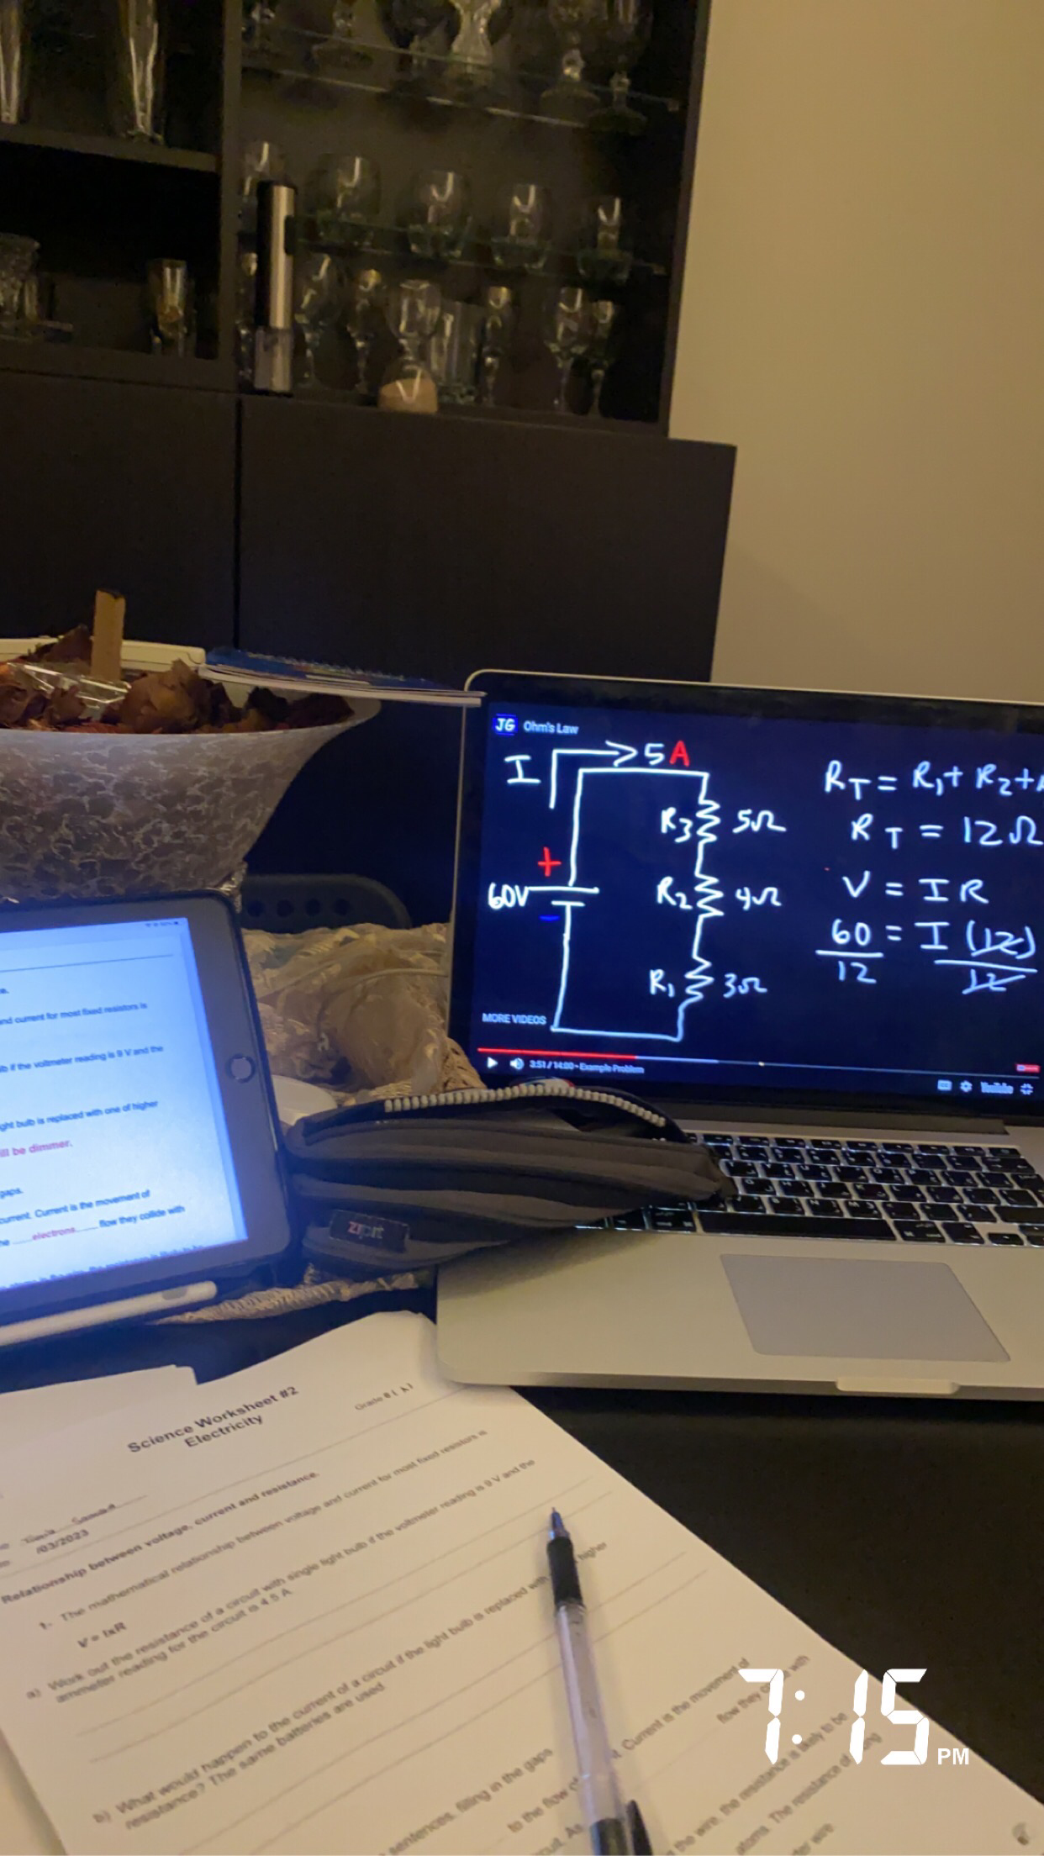
Um halb 2 dusche ich.
Mache Ich Hausaufgaben.

Slide 5
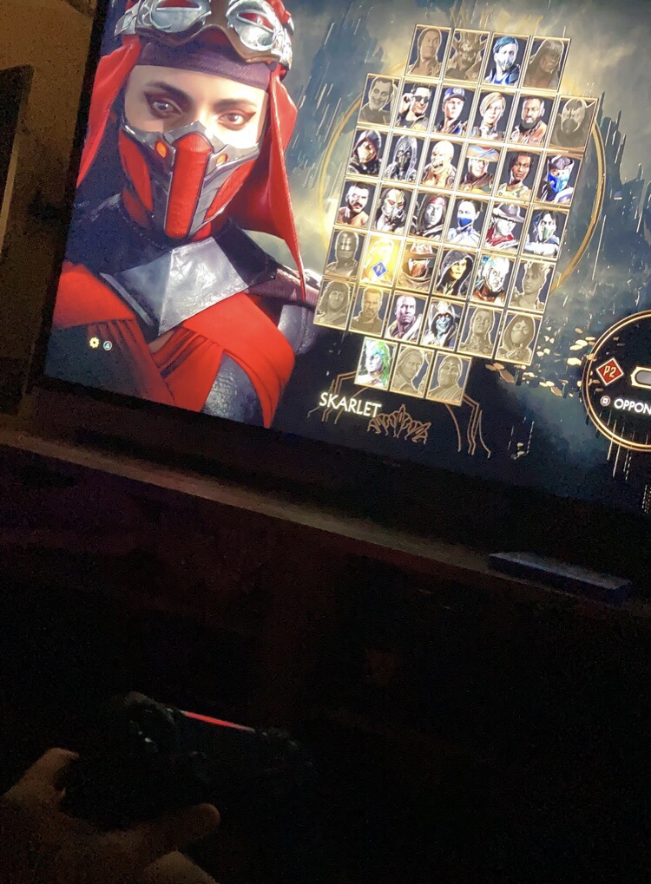
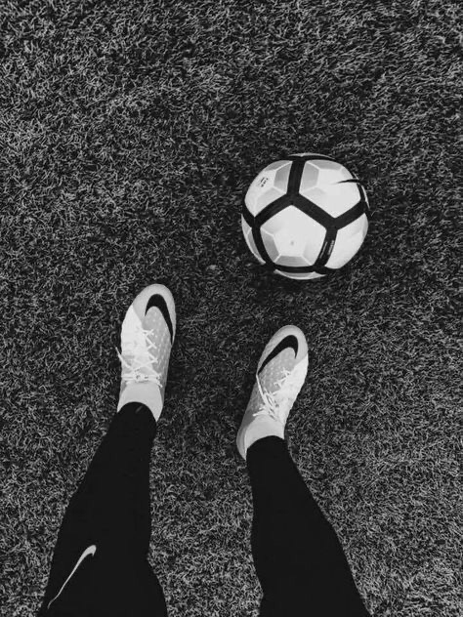
Am Abend spielen ich mit meinem Bruder Video Games.
Um halb 6 spiele ich Fußball.

Slide 6
Mache ich Hausaufgaben.
Um 11 Uhr schlafe ich.

